Slide 1
Приложение «Шифровка данных»
Министерство образования Иркутской области
Государственное бюджетное профессиональное
образовательное учреждение Иркутской области
«Иркутский авиационный техникум»
(ГБПОУИО «ИАТ»)
Выполнил: Овинов Д.М
Студент группы ПКС-16-2
Иркутск 2018

Slide 2
Задачи
Изучение теории криптографии;
Выбор используемых шифров;
Разработка алгоритмов выбранных шифров;
Разработка дизайна (интерфейса) приложения;
Разработка логики приложения;
Отладка приложения;

Slide 3

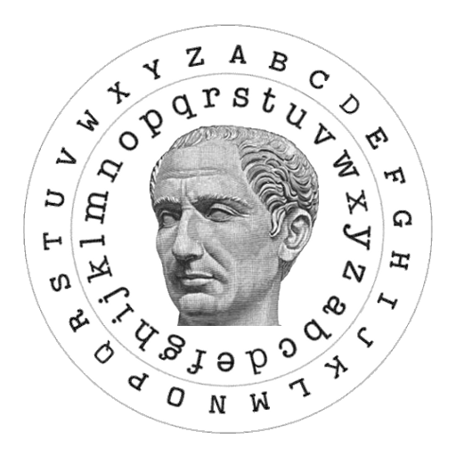
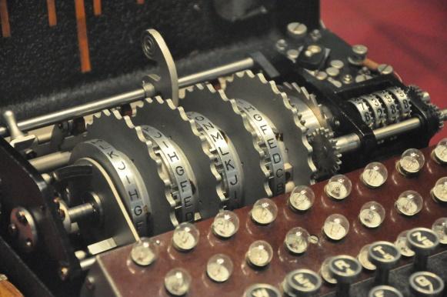
Криптография
— это искусство и наука шифрования.

Slide 4
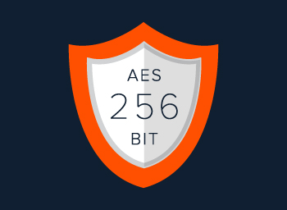
AES
- Этот алгоритм преобразует один 128-битный блок в другой, используя секретный ключ который нужен для такого преобразования. Для расшифровки полученного 128-битного блока используют второе преобразование с тем же секретным ключом.

Slide 5
«Кузнечик»
симметричный алгоритм блочного шифрования с размером блока 128 бит и длиной ключа 256 бит, для генерации которого используется сеть Фейстеля.

Slide 6
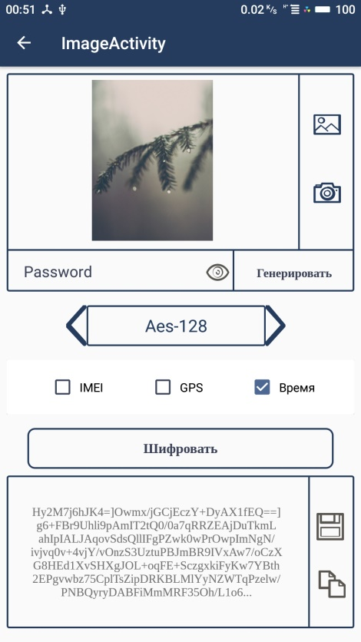
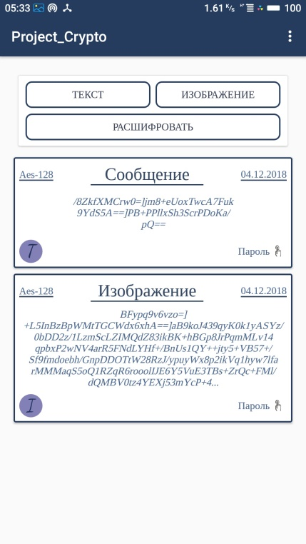
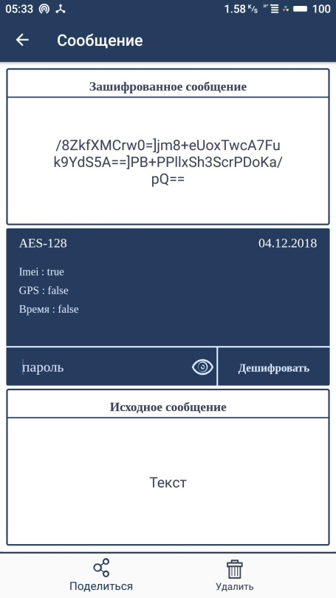
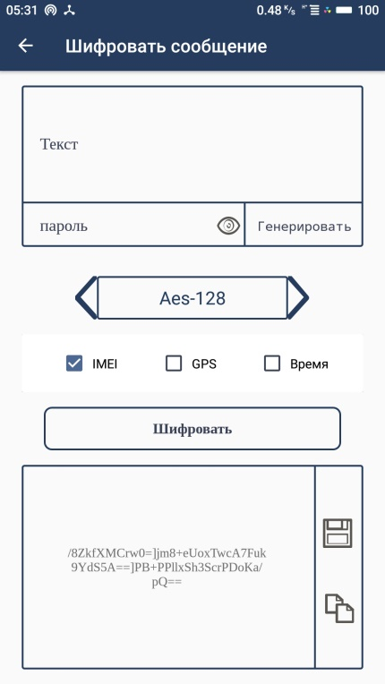
Интерфейс

Slide 7
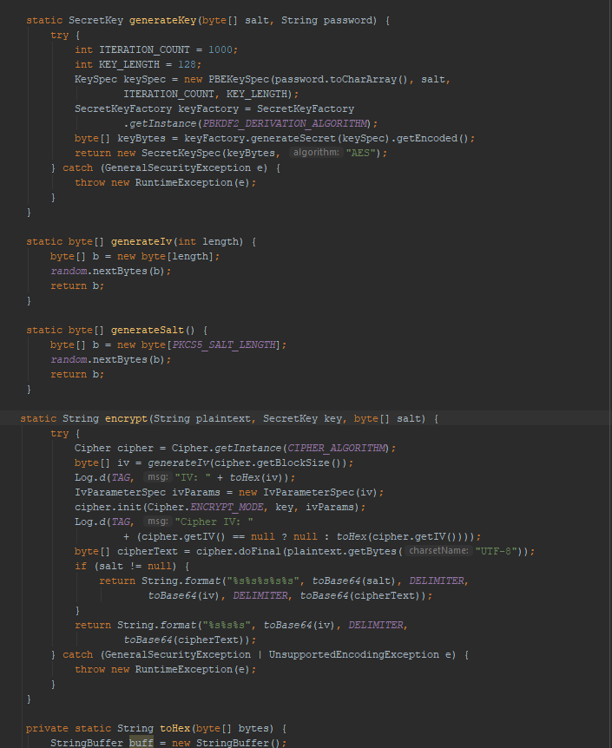
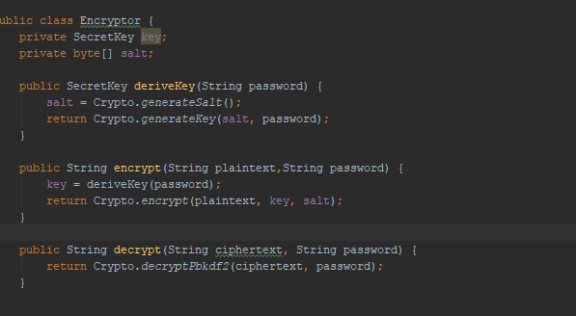
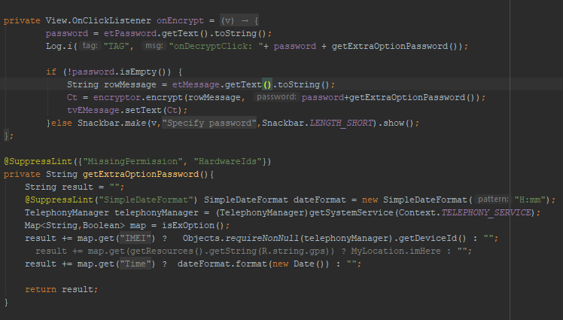
Шифрование

Slide 8
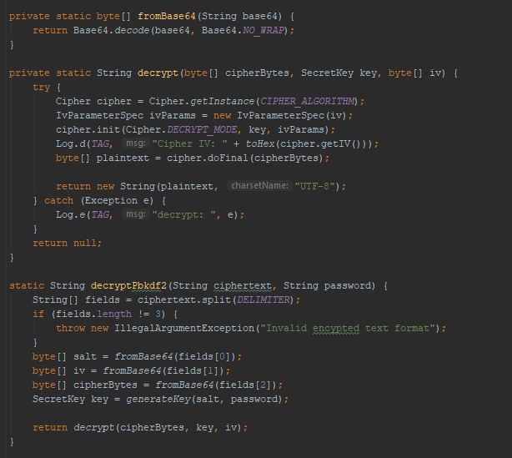
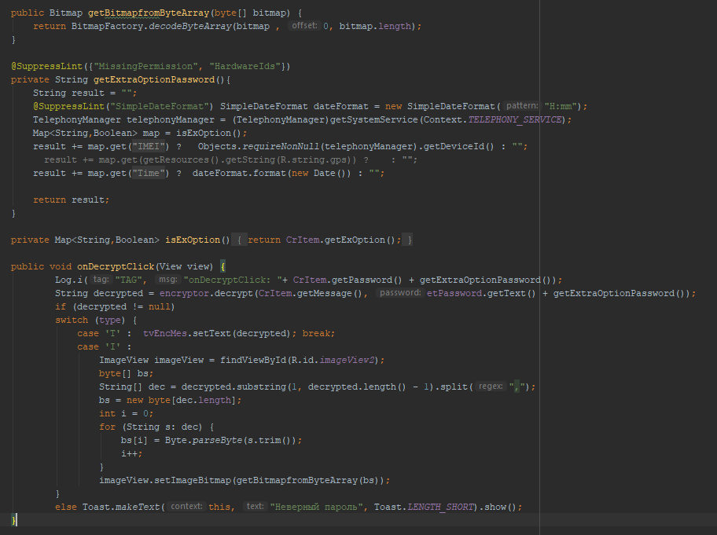
Дешифрование

Slide 9
Демонстрация

